Slide 1
Designer de redes sociais
Prof. Luis Fernando
Senai 5.13 - Jaguariúna

Slide 2



Dica de ferramentas para criação de logo
Vamos falar de IA?

Slide 3
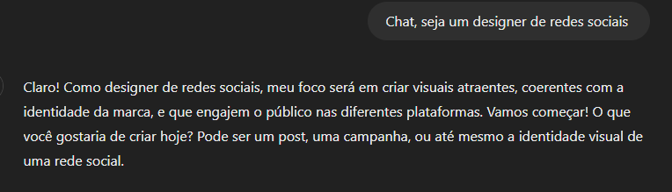
Inteligências Artificiais
Hoje cada dia se torna mais como o uso de inteligências artificias para nos auxiliar na atividades do dia a dia.
Como posso utiliza-las?

Slide 4
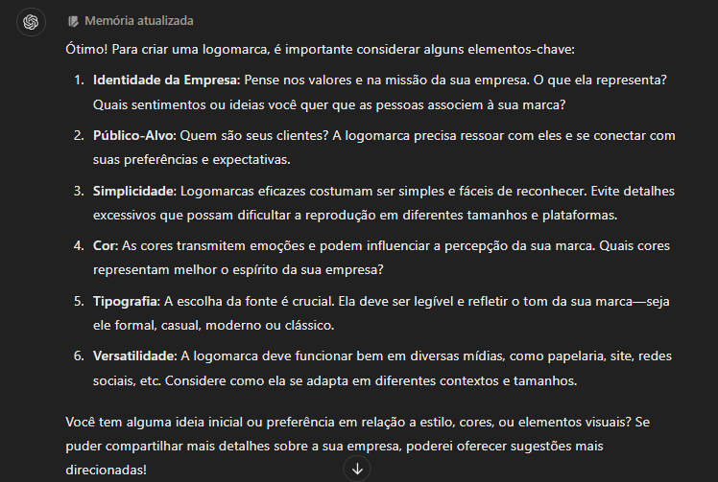
Como criar uma logomarca?

Slide 5
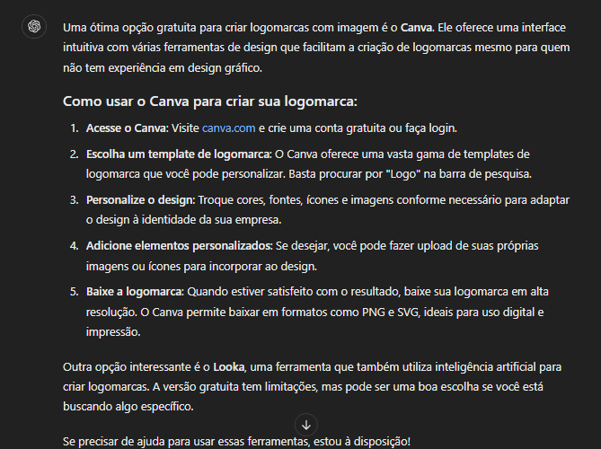
Me indique uma inteligência artificial gratuita para montar minha logo marca com imagem?

Slide 6
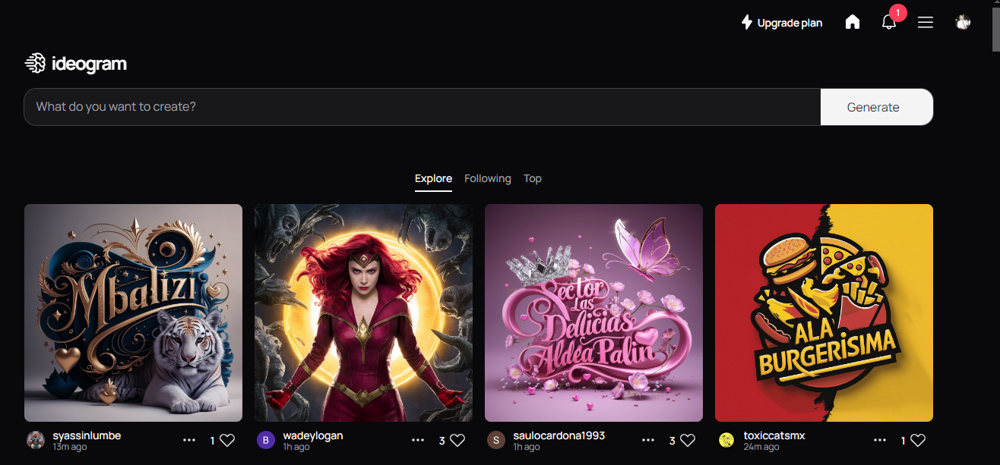
Ia de imagem

Slide 7
IDEAGRAM
Ideagram é uma IA que gera imagens conforme a descrevemos. Porém temos uma particularidade.
Essa IA não tem suporte para nossa liga, então temos que fazer isso em Inglês.
Legal, já pensou que podemos pedir para o GPT fazer isso para a gente?

Slide 8
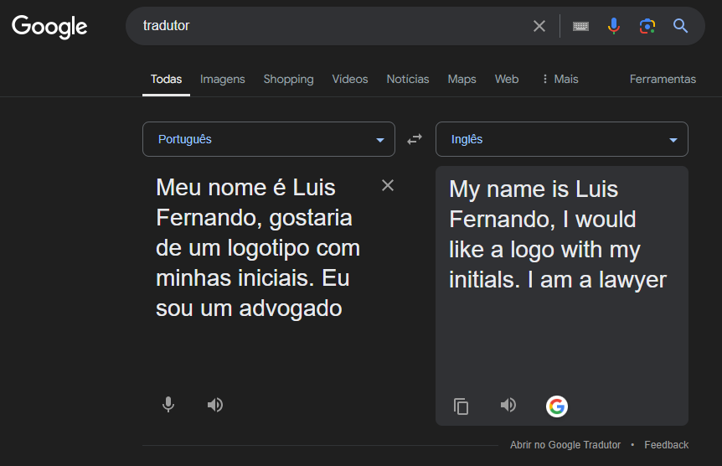
Com o google Tradutor

Slide 9
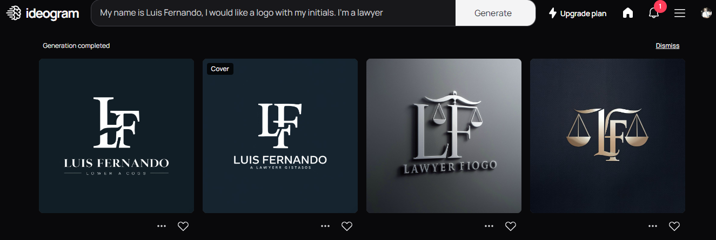
Observe que o mesmo texto do tradutor foi buscado no Ideagram. E o mesmo gerou algumas opções de logo.

Slide 10
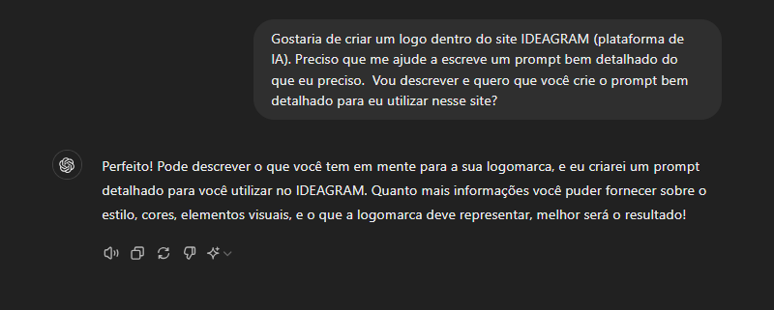
Interagindo com o GPT

Slide 11
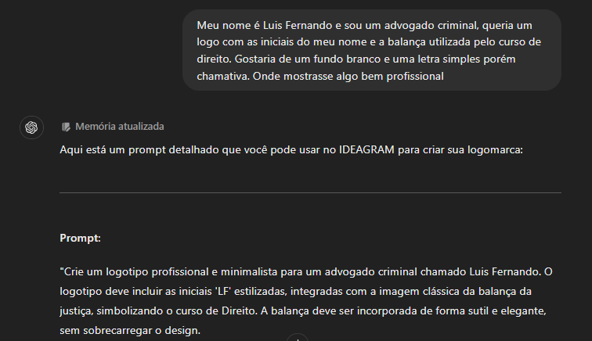

Slide 12
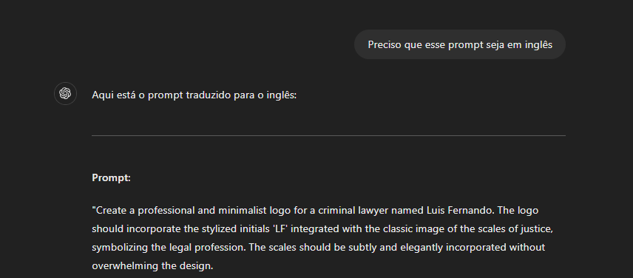

Slide 13
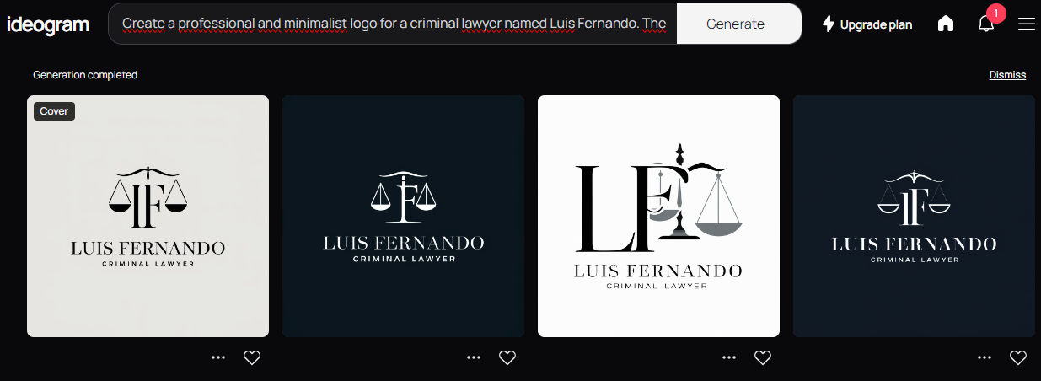
Buscando no ideagram.

Slide 14
Ideagram e Gpt
Unindo essas duas inteligências podemos descrever os nossos interesses e cria-los de maneira rápida. Porém não é uma certeza que conseguimos alcançar nossos reais objetivos.
Lembrando que inteligência artificial são robôs, isso pode deixar nosso conteúdo menos orgânico.
Mas vale arriscar né?

Slide 15
Links das ferramentas utilizadas:
Ideagram: https://ideogram.ai/
Chat Gpt: https://chatgpt.com/
Ideagram precisa ter um breve cadastros.

Slide 16



Slide 17
Aprimorar
Com o auxilio das inteligências citadas conseguimos aperfeiçoar os layouts feitos por elas. Podemos salvar as imagens e edita-las, por exemplo.
Podemos pegar essas imagens e colocar em outros apps, como photoshop, gimp, canva, entre outros.

